Slide 1
МИНИСТЕРСТВО ОБРАЗОВАНИЯ И НАУКИ РЕСПУБЛИКИ КАЗАХСТАН
НАЦИОНАЛЬНЫЙ ЦЕНТР ТЕСТИРОВАНИЯ
ЕДИНОЕ
НАЦИОНАЛЬНОЕ ТЕСТИРОВАНИЕ-2021
В ЭЛЕКТРОННОМ ФОРМАТЕ
г. Нур-Султан, 2021

Slide 2
СРОКИ ПРОВЕДЕНИЯ ЕНТ
СРОКИ ПРИЕМА
ЗАЯВЛЕНИЙ
СРОКИ ПРОВЕДЕНИЯ
КОЛ-ВО ПОПЫТОК
март
с 5 марта
2021 года
10 марта – 10 апреля 2021 года
1 попытка
апрель-
июнь
2 попытки*
26 марта – 10 июня
2021 года
11 апреля - 30 июня 2021 года
* С наилучшим результатом ЕНТ из двух тестирований можно участвовать в конкурсе на присуждение образовательных грантов

Slide 3
ЕДИНОЕ НАЦИОНАЛЬНОЕ ТЕСТИРОВАНИЕ
ЕНТ (10 марта - 10 апреля) для зачисления в вуз на платной основе
Обучающиеся выпускных
11 (12) классов организаций среднего образования
Выпускники организаций среднего образования прошлых лет, технического и профессионального или послесреднего образования
УЧАСТНИКИ ЕНТ
(март)
Выпускники организаций среднего образования, обучавшихся за рубежом, а также лица казахской национальности, не являющиеся гражданами Республики Казахстан, окончившие учебные заведения зарубежом
Лица, зачисленные в ОВПО по очной форме обучения на платной основе, не набравшие пороговый балл по результатам ЕНТ, с результатами ЕНТ с несоответствующими комбинациями профильных предметов, с аннулированными результатами ЕНТ для дальнейшего зачисления в ОВПО на платной основе в календарном году

Slide 4
ЕДИНОЕ НАЦИОНАЛЬНОЕ ТЕСТИРОВАНИЕ
ЕНТ (11 апреля – 30 июня) для участия в конкурсе на присуждение образовательного гранта, а также для зачисления в вуз на платной основе
Выпускники организаций среднего образования текущего года
Выпускники организаций среднего образования прошлых лет, технического и профессионального или послесреднего образования
УЧАСТНИКИ ЕНТ
(апрель-июнь)
Выпускники организаций среднего образования, обучавшихся за рубежом, а также лица казахской национальности, не являющиеся гражданами Республики Казахстан, окончившие учебные заведения зарубежом
Лица, зачисленные в ОВПО по очной форме обучения на платной основе, не набравшие пороговый балл по результатам ЕНТ, с результатами ЕНТ с несоответствующими комбинациями профильных предметов, с аннулированными результатами ЕНТ для дальнейшего зачисления в ОВПО на платной основе в календарном году
Выпускники технического и профессионального или послесреднего образования, поступающих по образовательным программам высшего образования, предусматривающим сокращенные сроки обучения

Slide 5
ЕДИНОЕ НАЦИОНАЛЬНОЕ ТЕСТИРОВАНИЕ
ФОРМАТ ЕНТ
15
20
ТЕСТОВЫХ ЗАДАНИЙ
35
ТЕСТОВЫХ ЗАДАНИЙ
ТЕСТОВЫХ ЗАДАНИЙ
- ИСТОРИЯ КАЗАХСТАНА
- ГРАМОТНОСТЬ ЧТЕНИЯ
- 1-Й ПРОФИЛЬНЫЙ ПРЕДМЕТ
- МАТЕМАТИЧЕСКАЯ ГРАМОТНОСТЬ
- 2-Й ПРОФИЛЬНЫЙ ПРЕДМЕТ
ВСЕГО
ТЕСТОВЫХ ЗАДАНИЙ
120
140
БАЛЛОВ

Slide 6
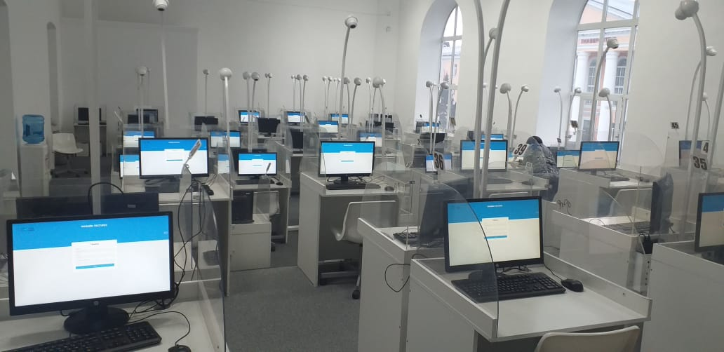
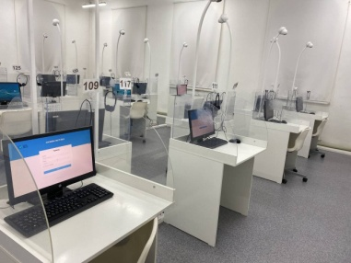
ЕДИНОЕ НАЦИОНАЛЬНОЕ ТЕСТИРОВАНИЕ
ТЕСТИРОВАНИЕ БУДЕТ ПРОВОДИТЬСЯ В 50 ПУНКТАХ ТОО «U-FUTURE», ОСНАЩЕННЫХ ПО ПРИНЦИПУ “1 ТЕСТИРУЕМЫЙ - 1 КОМПЬЮТЕР – 1 КАМЕРА”.
3 ПУНКТА В ГОРОДАХ РЕСПУБЛИКАНСКОГО ЗНАЧЕНИЯ;
14 ПУНКТОВ В ОБЛАСТНЫХ ЦЕНТРАХ;
4 ПУНКТА В МОНОГОРОДАХ;
29 ПУНКТ В РАЙОННЫХ ЦЕНТРАХ.

Slide 7
Понятие задание на основе контекста
Контекст – тематическая область, к которой относится описанная в вопросе (задании) проблемная ситуация.
Контекст может быть представлен в виде сплошного текста, рисунка, графика, таблицы, диаграммы, инфографики и т.д.
Задания на основе контекста оценивают углубленные знания предмета (продвинутый уровень усвоения), умения и навыки широкого спектра, чтение и понимание контекста, рефлексия на содержание контекста, умение анализировать, сопоставлять и т.д.

Slide 8
Образец задания на основе контекста
Кубики
На рисунке представлена последовательность геометрических фигур, составленная из кубиков с ребром 2 см.
3. Площадь боковой поверхности куба находящегося на 8 месте
А) 256 см²
В) 128 см²
C) 1024 см²
D) 512 см²
E) 576 см²
1. Количество кубиков из которых состоит куб находящийся на 6 месте
А) 81
В) 125
C) 216
D) 289
E) 400
4. Площадь полной поверхности куба с ребром равным m
А) m²
В) 4 m²
C) 6 m²
D) 16 m²
E) 24 m²
2. Последовательность чисел удовлетворяющей заданной последовательности геометрических фигур
А) 1,8,64,512, 4096
В) 1, 8, 27, 64, 125
C) 1,8,27, 64, 216
D) 1, 4,9, 16, 25
E) 1, 8,18,32, 100
5. Масса краски, необходимой для покраски куба находящегося на 5 месте полностью в красный цвет (на покраску одного маленького кубика уходит 96 г).
А) 2000 г
В) 2100 г
C) 2400 г
D) 2300 г
E) 2200 г

Slide 9
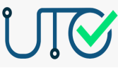
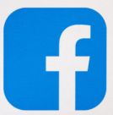

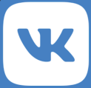
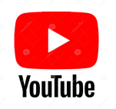
СПАСИБО
Интернет-ресурсы по вопросам ЕНТ – 2021
http://testcenter.kz/
https://www.facebook.com/testcenterkz/
https://www.instagram.com/testcenterkz/
https://vk.com/testcenterkz
https://www.youtube.com/channel/UCzmZObVJTezesGyIEKw6h-Q

